Slide 1
Численное моделирование
траекторий в круговой
ограниченной задаче трёх тел
системы Земля–Луна
Ключников Александр
Олимпиада «Старт в науку» МФТИ, 2026
Notes:
Здравствуйте. Меня зовут Александр Ключников. Полтора года назад я посмотрел «Аполлон-13» и задумался: а как вообще рассчитать полёт от Земли до Луны? Я нашёл формулы — уравнения задачи трёх тел. Но формулы — это символы на бумаге. Мне захотелось увидеть, как они выглядят. Запустить и посмотреть. Я стал искать готовый симулятор — и не нашёл. Есть PhET, Desmos, Universe Sandbox — но ни один не моделирует систему Земля–Луна с точками Лагранжа, тягой и контролем точности. Тогда я решил написать его сам. [Тон: личный, спокойный. Не «научный доклад», а рассказ. ~15 с]

Slide 2
Актуальность и аналоги
Круговая ограниченная задача трёх тел (КОЗТТ) — базовая модель динамики Земля–Луна. Аналитического решения не существует.
Инструмент | КОЗТТ | 3D | Тяга | Якоби | Веб
GMAT (NASA) | ● | ● | ● | − | −
STK (Ansys/AGI) | − | ● | ● | − | −
Universe Sandbox | − | ● | ● | − | −
PhET Simulations | − | − | − | − | ●
Desmos | − | − | − | − | ●
«Орбита. Челлендж» | − | ● | − | − | ●
rocketlauncher.space | ● | ● | ● | ● | ●
Я искал готовый симулятор — и не нашёл. Тогда написал его сам.
2 / 23
Notes:
Задача трёх тел — классическая задача механики. Пуанкаре доказал, что аналитического решения не существует. Вот сравнение с существующими инструментами. Видно: ни один не сочетает КОЗТТ, 3D, тягу и контроль точности. Наш симулятор — единственный. [Быстро, ~15 с]

Slide 3
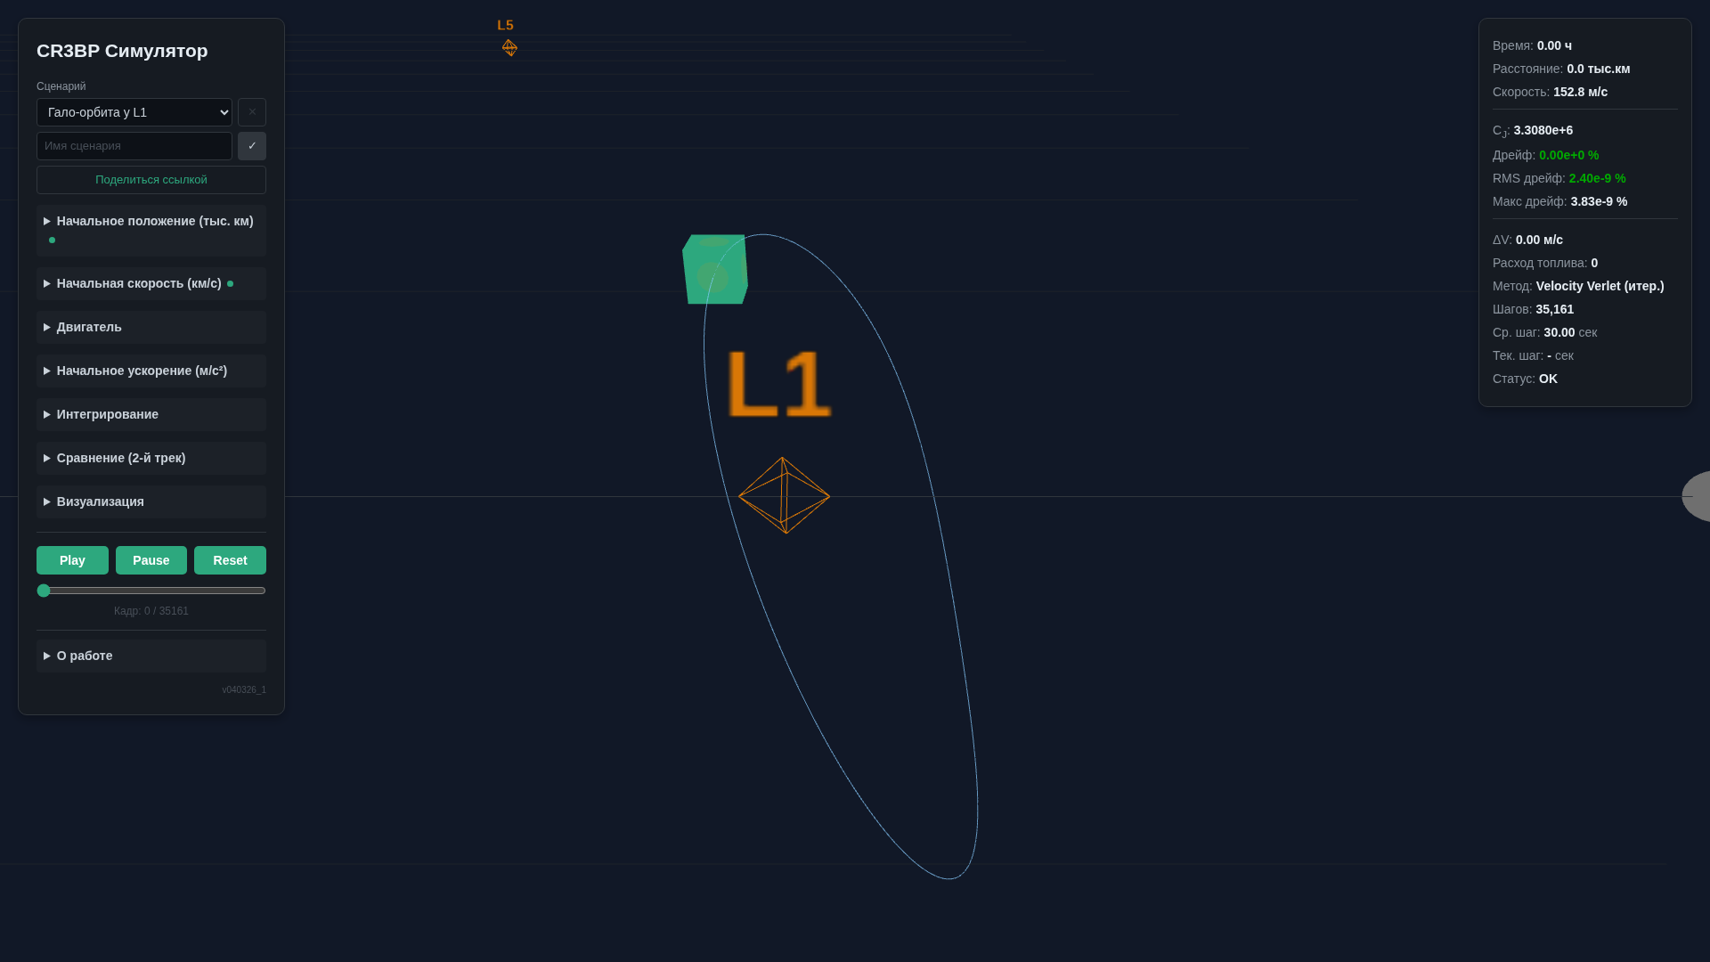

rocketlauncher.space
● 3D визуализация системы Земля–Луна
● Три интегратора с контролем Якоби
● Двигатель с настройкой окна тяги
● Точки Лагранжа L1–L5
3 / 23
Notes:
Вот сам симулятор. Вы можете открыть его прямо сейчас по QR-коду. 3D визуализация, три интегратора, тяга, точки Лагранжа — всё в браузере. [Пауза 5 с — дать аудитории отсканировать QR. ~15 с]

Slide 4
Цели и задачи
Создание обучающего веб-симулятора траекторий в системе Земля–Луна
1
Изучить теоретические основы КОЗТТ
4
Реализовать метод Верле, сравнить точность с Эйлером
2
Вывести уравнения движения во вращающейся системе координат
5
Численно найти точки Лагранжа L1–L5
3
Реализовать расчёт траектории методом Эйлера
6
Создать интерактивный 3D веб-симулятор
4 / 23
Notes:
Цель — создать обучающий веб-симулятор. Шесть задач: от теории до публикации онлайн. [Темп чуть быстрее, ~10 с]

Slide 5
Готовый инструмент для лабораторных
Симулятор готов к использованию в учебном процессе — без установки, в браузере
01
02
03
04
Гало-орбиты
Свободный возврат
Хаос и Ляпунов
Оптимизация тяги
Параметрическое исследование:
период, замыкание, дрейф Якоби
Чувствительность к начальным
условиям, облёт Луны
Горизонт предсказуемости,
расхождение траекторий
Подбор окна включения
двигателя для манёвра
Браузерный доступ · Не требует установки · 7 готовых экспериментов · Открытый код
5 / 23
Notes:
Этот симулятор — готовый инструмент для четырёх лабораторных работ. Гало-орбиты, свободный возврат, хаос, тяга. Работает в браузере, ничего не нужно устанавливать. Сейчас я покажу один из этих экспериментов. [~15 с]

Slide 6
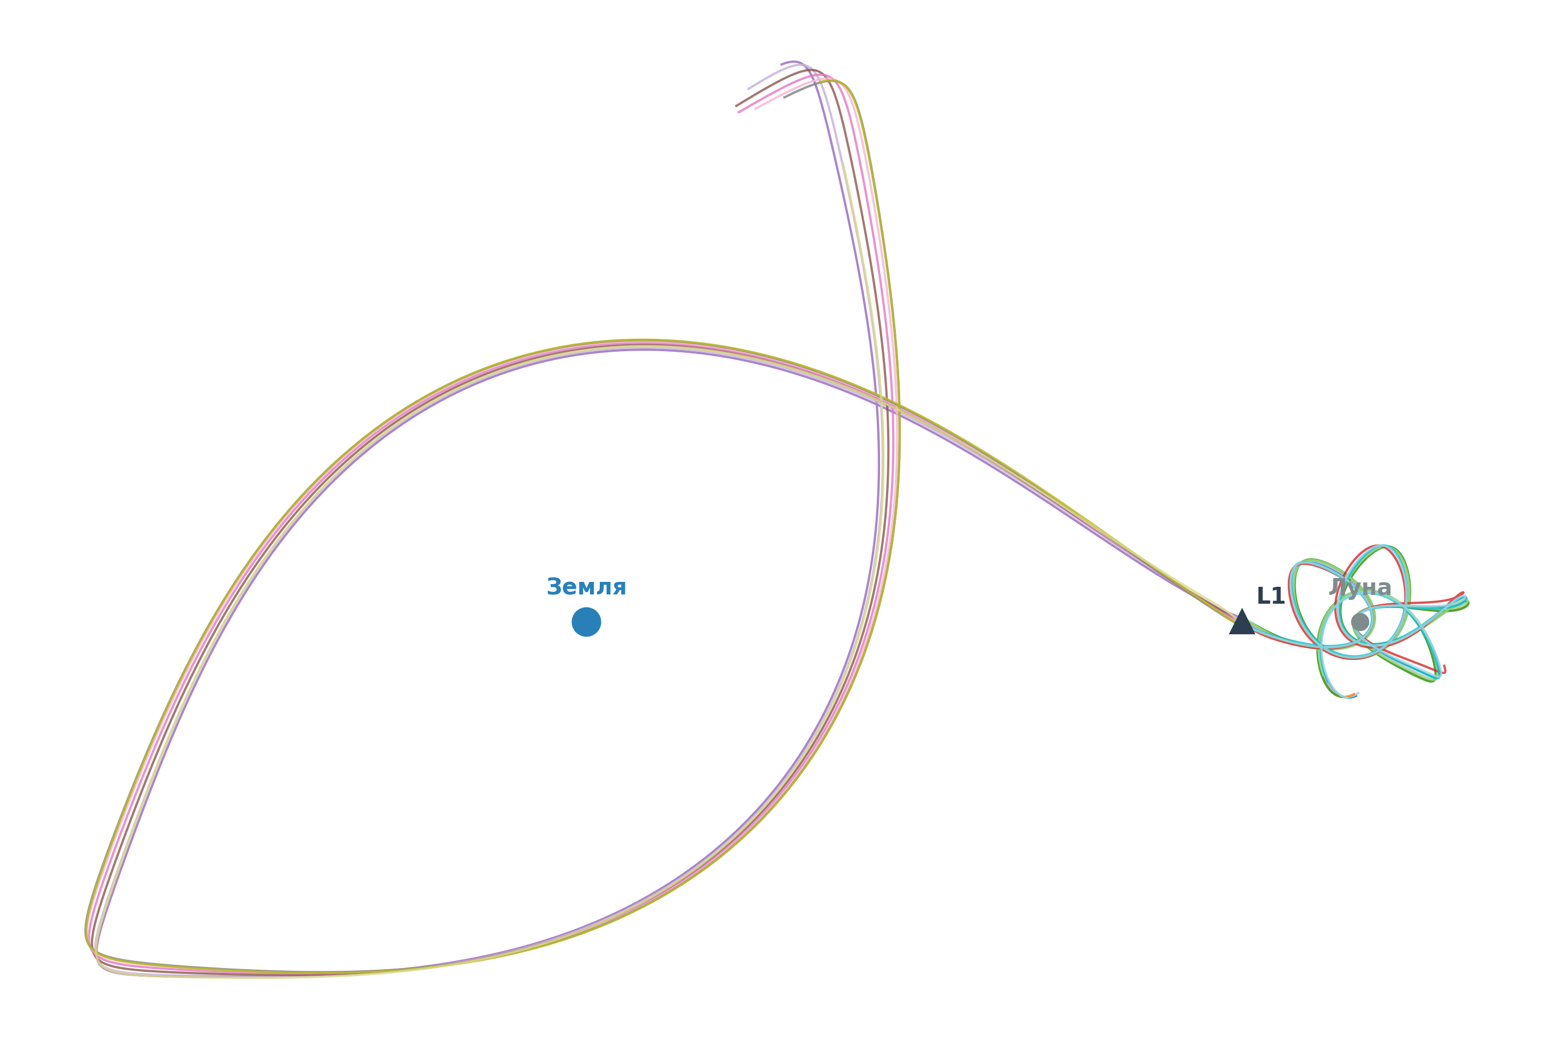
Хаос у L1
Δv₀
1 м/с
Расхождение
тысячи км
Время
2 недели
6 / 23
Notes:
Хаос у L1: разница в начальной скорости всего 1 м/с — и через две недели траектории расходятся на тысячи километров. [~15 с]

Slide 7
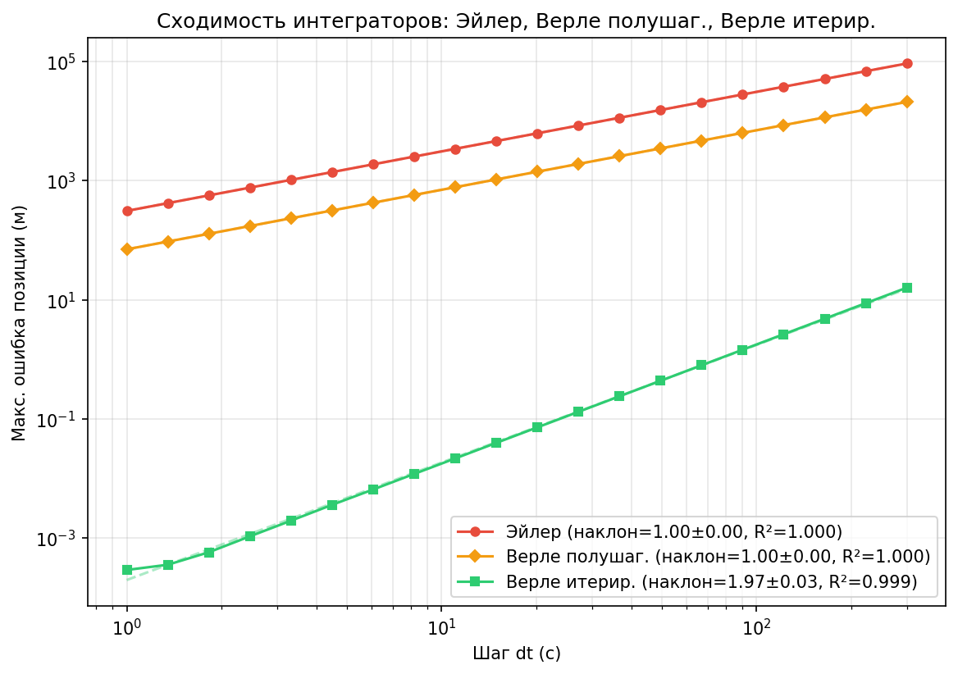
Log-log сходимость
Эйлер
наклон 1.00 → O(h)
Верле стандарт.
наклон 1.00 → O(h)
Верле итерир.
наклон 1.97 → O(h²)
dt = 30 с
Эйлер: 8 400 м
Верле ст.: 1 900 м
Верле ит.: 0.13 м
7 / 23
Notes:
Решение — итерированный Верле: три итерации за каждый шаг уточняют скорость. Результат — на графике. Красная линия: Эйлер, наклон 1.0, первый порядок. Оранжевая: стандартный Верле — тоже 1.0, деградировал. Зелёная: итерированный Верле — наклон 1.97, практически идеальный второй порядок. При шаге 30 секунд: ошибка Эйлера — 8 километров. Итерированного Верле — 13 сантиметров. Разница — в 49 тысяч раз. [ПАУЗА после «13 сантиметров». Это кульминация. ~20 с]

Slide 8
Сравнение интеграторов
Дрейф интеграла Якоби, гало-орбита L1, dt = 30 с, T = 720 ч
Интегратор | Режим | Макс. дрейф
Эйлер | фикс. | 2.2 × 10⁻⁶
Верле полушаг. | фикс. | 1.1 × 10⁻⁶
Верле итерир. | фикс. | 3.8 × 10⁻¹¹
58 000×
Итерированный Верле точнее Эйлера по дрейфу Якоби
8 / 23
Notes:
АКТ III: «Предательство Верле» И вот третье — самое неожиданное — удивление. Когда я провёл серию из семи численных экспериментов и построил log-log график, я увидел, что Velocity Verlet — метод, который должен быть второго порядка — ведёт себя как первый. Наклон на графике — 1.0, а не 2.0. Я начал разбираться: почему? Помните, я просил запомнить силу Кориолиса — 2ω на вектор скорости? Вот в чём проблема: стандартный Верле предполагает, что ускорение зависит только от положения. А Кориолис зависит от скорости. Верле подставляет приближённую скорость — и теряет порядок точности. [«Помните?» — замыкание интриги из Акта I. ~30 с]

Slide 9
Личный вклад
Физика
Вывод уравнений движения КОЗТТ во вращающейся системе координат
Валидация
Вывод и реализация интеграла Якоби как инструмента проверки точности
Числ. методы
3 интегратора; обнаружение деградации Верле и реализация итерированного варианта
Эксперименты
Серия из 7 вычислительных экспериментов для количественной верификации
Алгоритмы
Нахождение точек Лагранжа L1–L5: бисекция + метод Ньютона
Разработка
3D веб-симулятор + скрипты поиска начальных условий — с нуля
9 / 23
Notes:
Весь код — и Python-эксперименты, и JavaScript-симулятор — написан мной с нуля. Вывод уравнений, интеграл Якоби, три интегратора, семь экспериментов, поиск точек Лагранжа, 3D-визуализация. [~10 с]

Slide 10
Выводы
✓
Изучены теоретические основы КОЗТТ, выведены уравнения движения
✓
Реализованы 3 интегратора; итерированный Верле точнее Эйлера в 58 000×
✓
Точки Лагранжа L1–L5 найдены численно (ост. уск. < 10⁻¹⁸)
✓
Модель верифицирована серией из 7 численных экспериментов
✓
Создан обучающий 3D веб-симулятор, опубликован онлайн
Спасибо за внимание
МФТИ · Старт в науку · 2026 · Ключников Александр
10 / 23
Notes:
Все шесть задач выполнены. Главный количественный результат: итерированный Верле точнее Эйлера в 58 тысяч раз. Спасибо за внимание. Готов ответить на вопросы. [Пауза. Спокойно.]

Slide 11
Приложение
Дополнительные материалы для ответов на вопросы
11 / 23

Slide 12
Математическая модель
Уравнения движения во вращающейся системе координат:
ẍ = 2ωẏ + ω²x − GM_E(x+d_E)/r_E³ − GM_M(x−d_M)/r_M³
ÿ = −2ωẋ + ω²y − GM_E·y/r_E³ − GM_M·y/r_M³
z̈ = − GM_E·z/r_E³ − GM_M·z/r_M³
G
M_E, M_M
d_E, d_M
r_E, r_M
ω
грав. постоянная
массы тел
от барицентра
до центров масс
угл. скорость
2ωẋ и −2ωẏ — сила Кориолиса. Зависит от скорости. Запомните это.
+ модель тяги: постоянная сила F в окне [t_on, t_off]
12 / 23
Notes:
Уравнения движения — гравитация плюс две фантомные силы от вращения. Обратите внимание на член 2ω×v — это сила Кориолиса. Она зависит от скорости. Запомните это — через минуту это станет важным. [Приём foreshadowing — создаёт интригу. ~15 с]

Slide 13
Область применимости
01
02
03
Круговая орбита
Малая масса КА
Без Солнца
Орбита Луны считается круговой
(реальный эксцентриситет = 0.055)
Масса аппарата пренебрежимо мала
по сравнению с Землёй и Луной
Не учитывается притяжение
Солнца и других тел
Модель корректна для качественного
изучения динамики и учебных целей
Для реальных миссий используются
полные эфемеридные модели
13 / 23
Notes:
Три допущения: круговая орбита Луны, малая масса аппарата, без Солнца. Модель не для реальных миссий, но для понимания динамики — вполне корректна. [~10 с]

Slide 14
Три интегратора
Метод Эйлера
Верле стандартный
Верле итерированный
Простой, порядок O(h).
Не сохраняет энергию.
Симплектический, O(h²) теор.
Но Кориолис 2ω×v — a = f(x,v)!
Деградация до O(h) в КОЗТТ.
3 итерации за шаг уточняют v.
Восстанавливает порядок O(h²).
O(h)
O(h) в КОЗТТ
O(h²)
Кориолисова сила 2ω × v зависит от скорости → стандартный Верле теряет порядок → итерации восстанавливают O(h²)
14 / 23
Notes:
АКТ I: «Эйлер врёт» Я начал с метода Эйлера — простейший способ решить уравнения численно. И первое, что меня удивило: ошибка быстро накапливается. Аппарат, который должен лететь по замкнутой орбите, улетает в бесконечность. Тогда я реализовал Velocity Verlet — метод второго порядка. Теоретически: уменьшаешь шаг вдвое — ошибка уменьшается в четыре раза. Гораздо лучше. [~20 с]

Slide 15
Интеграл Якоби
Единственная сохраняющаяся величина в КОЗТТ
C_J = 2U − V²
Дрейф e = (C_J(t) − C_J(0)) / C_J(0) — мера накопленной ошибки
< 0.001%
< 0.01%
< 0.1%
> 0.1%
Отлично
Хорошо
Допустимо
Плохо
15 / 23
Notes:
Для контроля точности я использую интеграл Якоби — единственную величину, которая точно сохраняется в КОЗТТ. Его дрейф — мера накопленной ошибки. [Кратко, ~10 с]

Slide 16
Адаптивный шаг
Вблизи тел 1/r растёт → нужен мелкий шаг
dt = dt_max / ( 1 + (v / v_ref) · (dt_max / dt_min − 1) )
Далеко от тел
Переходная зона
Вблизи тела
→
→
dt = dt_max
Силы малы, шаг максимален
dt уменьшается
пропорционально v
dt ≈ dt_min
Силы велики, шаг минимален
16 / 23
Notes:
А вблизи Земли или Луны шаг автоматически уменьшается. [Кратко, ~10 с]

Slide 17
Точки Лагранжа L1–L5
5 точек равновесия системы Земля–Луна
Точка | x, тыс. км | y, тыс. км | Метод | Ост. ускор., м/с²
L1 | 323 696 | 0 | Бисекция | < 10⁻¹⁸
L2 | 446 531 | 0 | Бисекция | < 10⁻¹⁸
L3 | −386 651 | 0 | Бисекция | < 10⁻¹⁸
L4 | 188 081 | 332 925 | Ньютон | < 10⁻¹⁸
L5 | 188 081 | −332 925 | Ньютон | < 10⁻¹⁸
График в Desmos → смена знака → бисекция → точность < 10⁻¹⁸ м/с²
17 / 23
Notes:
АКТ II: «Лагранж из Desmos» Второе удивление случилось с точками Лагранжа — это пять точек, где аппарат может зависнуть неподвижно между Землёй и Луной. Я начал с того, что построил график ускорения в Desmos и стал приближать. Зумил, зумил, зумил... И увидел: в одном месте ускорение меняет знак. Я подумал: а что если искать эту точку автоматически — делить отрезок пополам и смотреть, где знак меняется? Написал алгоритм — и он нашёл L1 с точностью до 10 в минус восемнадцатой степени. Потом я узнал, что этот метод называется «бисекция» и ему несколько столетий. Но я пришёл к нему сам — от графика в Desmos. [КЛЮЧЕВОЙ момент для «личного вклада» (30% оценки). Говорить с лёгкой улыбкой. ~30 с]

Slide 18
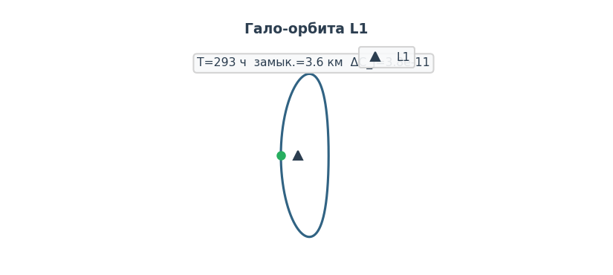
Гало-орбита L1
Период
293 ч
Замыкание
3.6 км
Дрейф Якоби
3.8 × 10⁻¹¹
18 / 23
Notes:
Гало-орбита вокруг точки L1 — аппарат замыкает орбиту с точностью 3.6 километра за 293 часа. [~10 с]

Slide 19
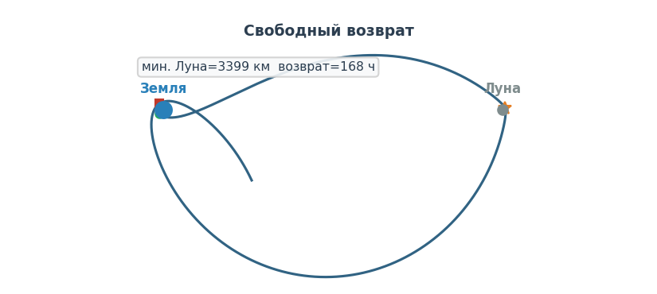
Свободный возврат
Мин. до Луны
3 399 км
Время полёта
168 ч
Тип
Облёт Луны
19 / 23
Notes:
Свободный возврат — облёт Луны и возврат к Земле без единой коррекции, как Аполлон-13. [~10 с]

Slide 20
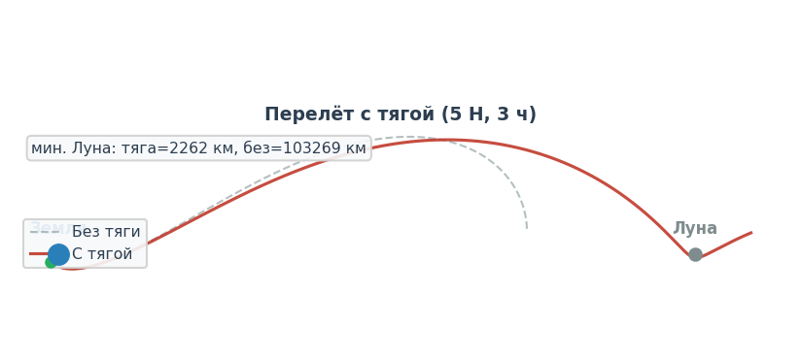
Перелёт с тягой
Тяга
5 Н
Без тяги → Луна
100 800 км
С тягой → Луна
2 500 км
20 / 23
Notes:
Постоянная сила в 5 ньютонов превращает далёкий пролёт в подлёт к Луне на 2 500 километров. [~10 с]

Slide 21
Технический стек
Симулятор
Эксперименты
Сайт
Инструменты
Python · Streamlit · Plotly 3D
NumPy · SciPy (RK45 для валидации)
Python · Matplotlib
7 скриптов, ~2 500 строк
HTML · CSS · JavaScript
rocketlauncher.space
Git · GitHub
Desmos (исследование L1–L5)
Весь код написан с нуля · Python + JavaScript · Открытый исходный код
21 / 23
Notes:
Симулятор написан на Python + Streamlit. Эксперименты — отдельные Python-скрипты. Сайт — чистый HTML/CSS/JS. Весь код написан мной с нуля. [~10 с]

Slide 22
Эволюция проекта
Теория КОЗТТ
3D Three.js
Лагранж
Траектории
Публикация
1
2
3
4
5
6
7
8
9
2D Python
Verlet
Адапт. шаг
Числ. эксп.
15 месяцев: от теории до публикации на сайте — полный цикл разработки
22 / 23
Notes:
Проект развивался полтора года: от теории — к 2D-прототипу на Python, потом — 3D на JavaScript, потом — численные эксперименты и публикация. [~10 с]

Slide 23
Пути развития
Эллиптическая задача
Влияние Солнца
Учёт эксцентриситета Луны (e = 0.055)
Расширение до задачи четырёх тел
Удержание орбиты
Лабораторные работы
Поддержание аппарата вблизи гало-орбиты
Набор заданий на базе симулятора
23 / 23
Notes:
В будущем можно учесть эксцентриситет Луны, добавить Солнце, реализовать удержание орбиты. А на базе симулятора — создать лабораторные работы. [~10 с]

